Slide 1

Capstone
Plataforma Inteligente de Gestión y
Caracterización Comunitaria para Juntas de Vecinos
Scrum · Desarrollo Web Full Stack · OCR local
Ingeniería Informática
Escuela de Informática y Telecomunicaciones
Sede: Puente Alto · 2026
Docente: Fabián Saldaño Pérez
Integrantes del equipo: Iván Tamayo · Rodrigo Romero · Richard Díaz

Slide 2
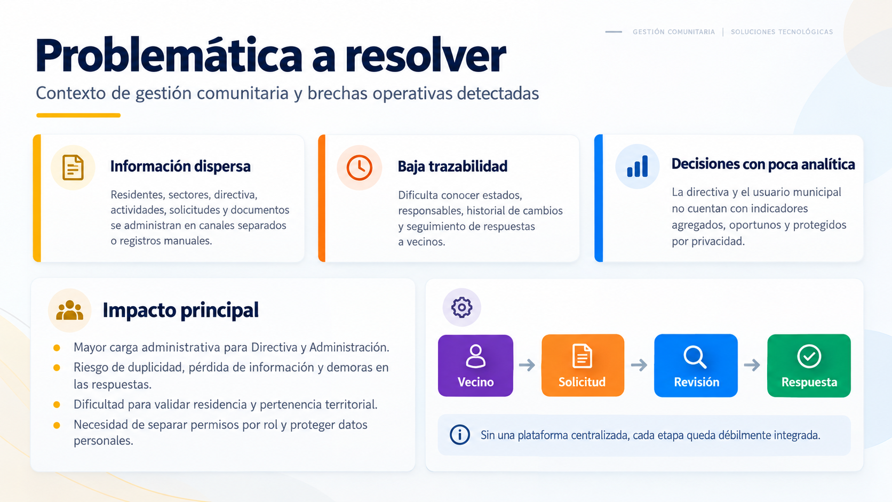

Capstone Ingeniería Informática · Plataforma para Juntas de Vecinos
2

Slide 3
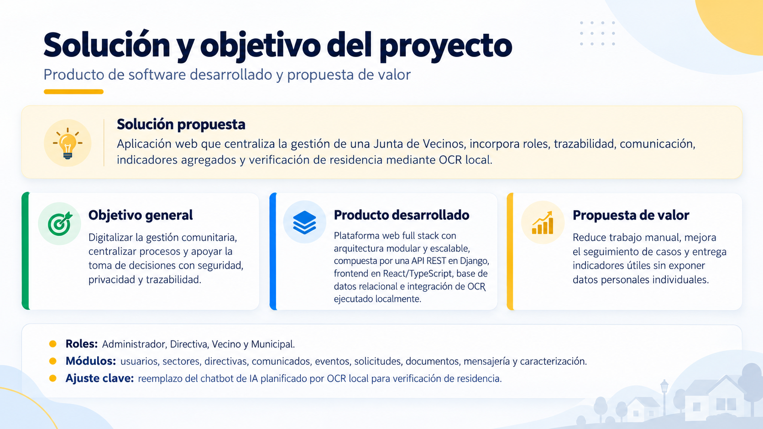

Capstone Ingeniería Informática · Plataforma para Juntas de Vecinos
3

Slide 4
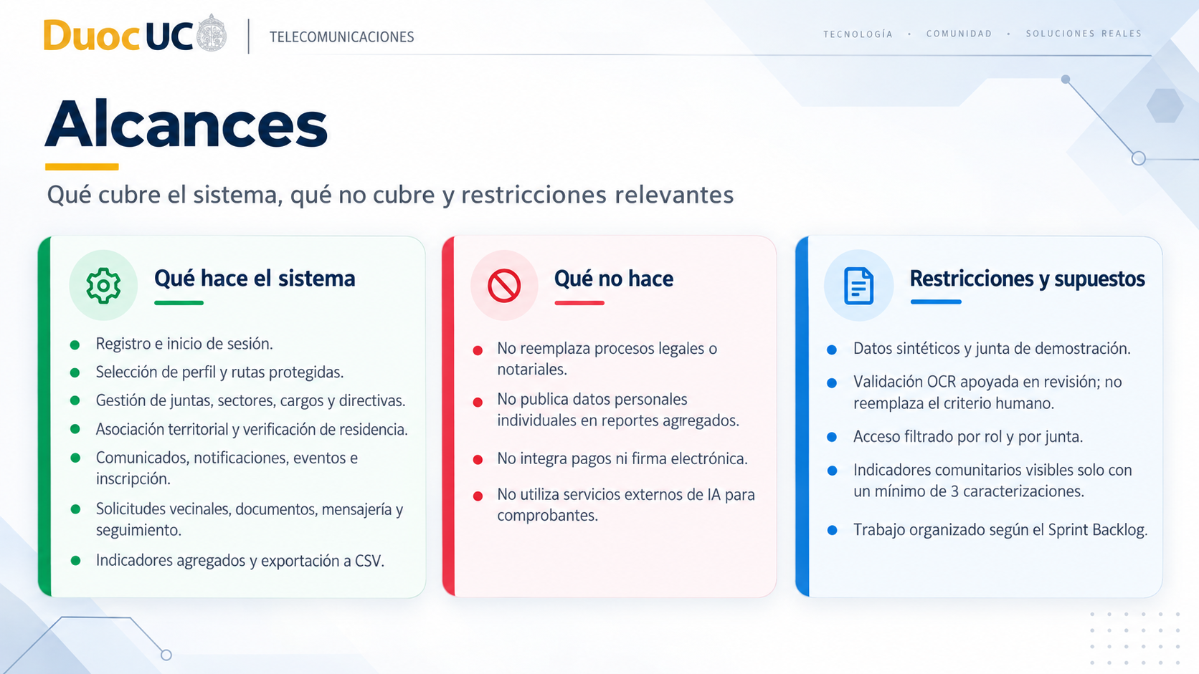

Capstone Ingeniería Informática · Plataforma para Juntas de Vecinos
4

Slide 5
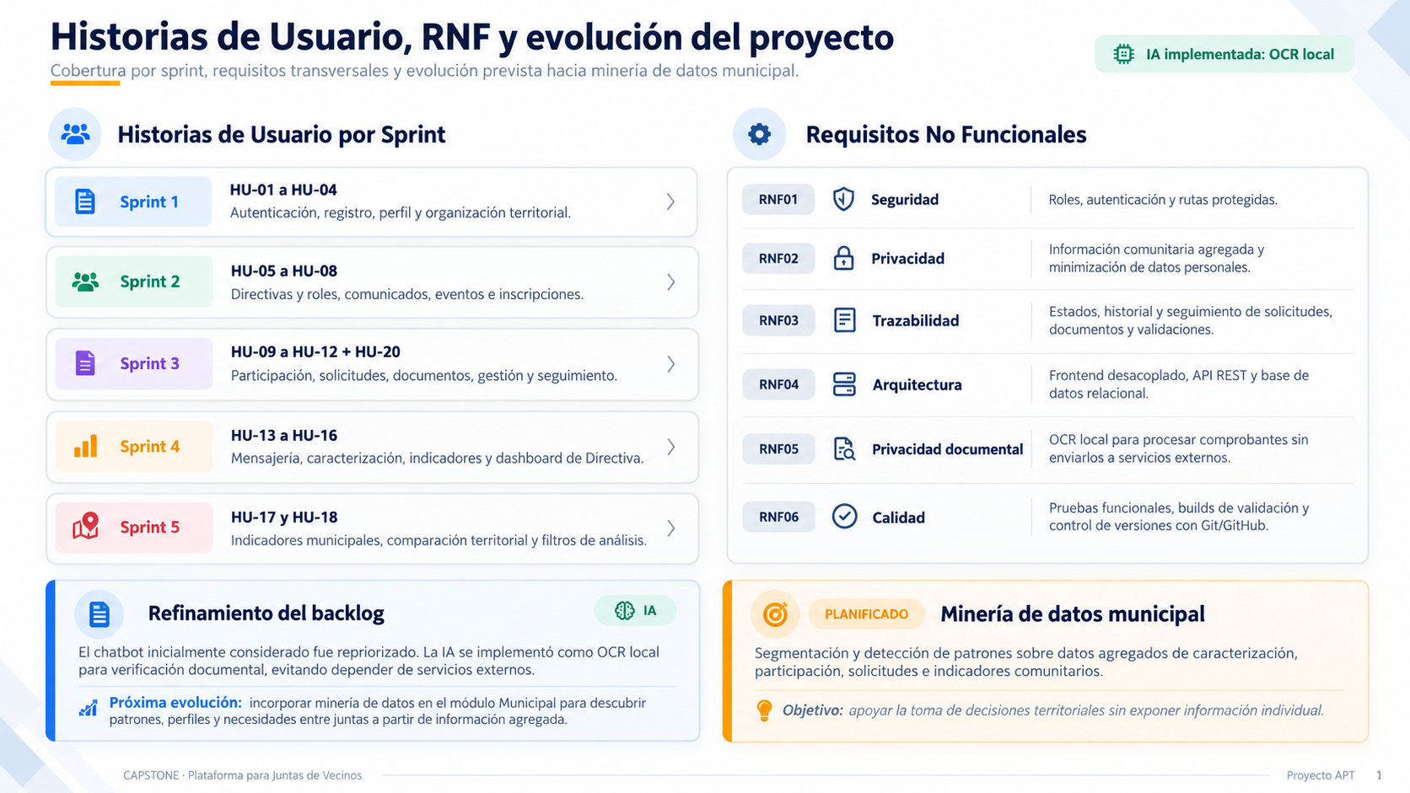

Capstone Ingeniería Informática · Plataforma para Juntas de Vecinos
5

Slide 6
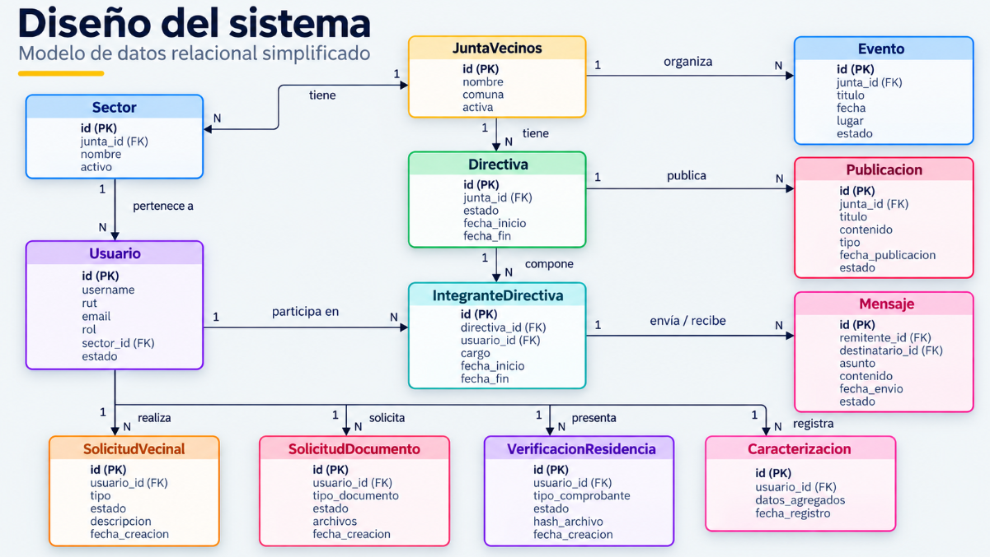
Capstone Ingeniería Informática · Plataforma para Juntas de Vecinos
6

Slide 7
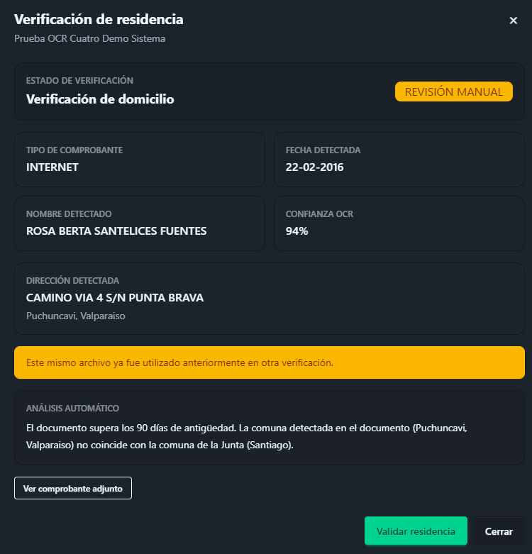
Flujos principales del sistema
Procesos funcionales y evidencia de la aplicación
Flujo 1: verificación de residencia y asociación territorial
1
Registro del vecino
2
Carga del comprobante
3
Procesamiento OCR local
4
Validación automática mediante reglas
5
Revisión por Directiva
Flujo 2: gestión de solicitudes
Vecino crea solicitud → Directiva gestiona y responde → el sistema registra el historial → el vecino consulta el seguimiento.
Caso de prueba: documento con antigüedad superior a 90 días, comuna no coincidente y archivo previamente utilizado.
Capstone Ingeniería Informática · Plataforma para Juntas de Vecinos
7

Slide 8
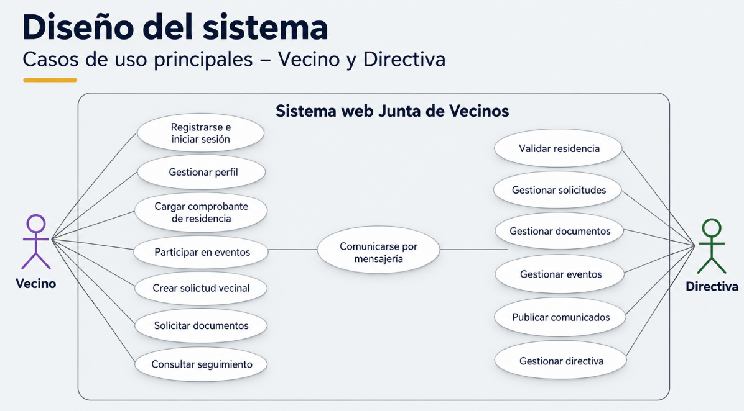
Capstone Ingeniería Informática · Plataforma para Juntas de Vecinos
8

Slide 9
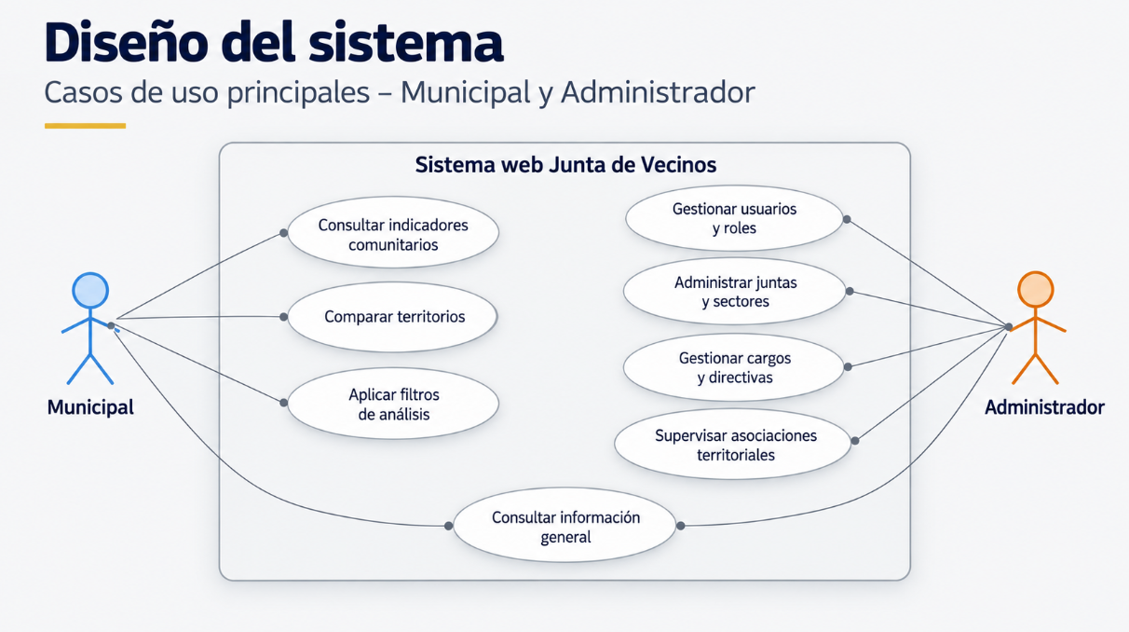

Slide 10
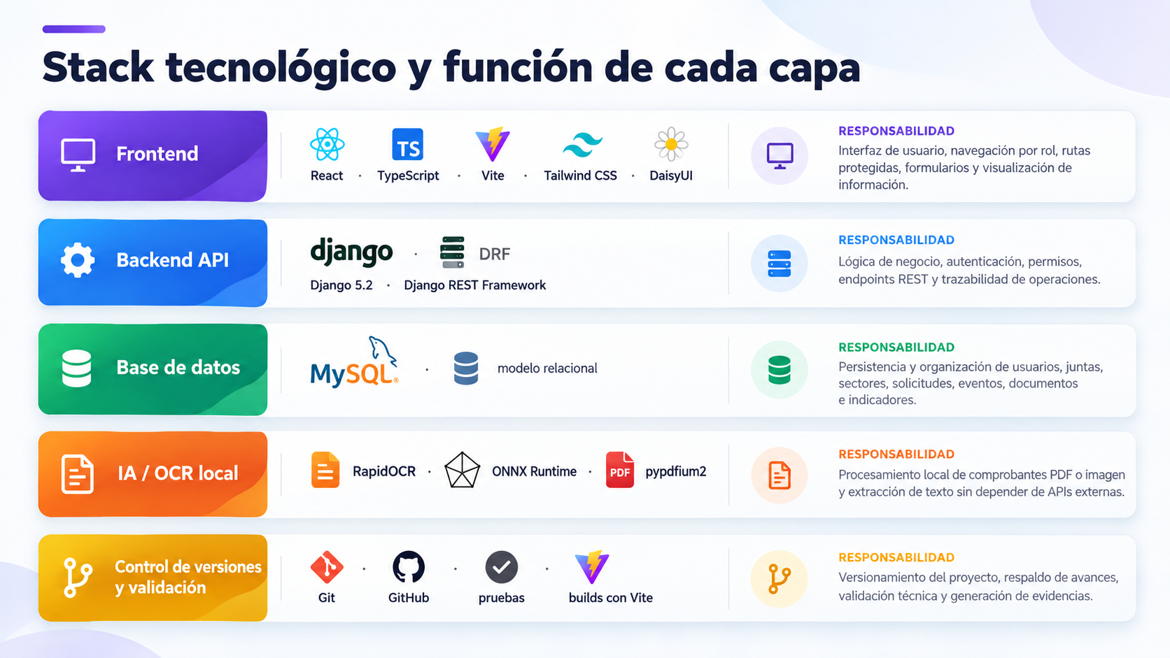

Tecnologías del desarrollo
Stack utilizado y responsabilidad técnica de cada capa
Capstone Ingeniería Informática · Plataforma para Juntas de Vecinos
9

Slide 11
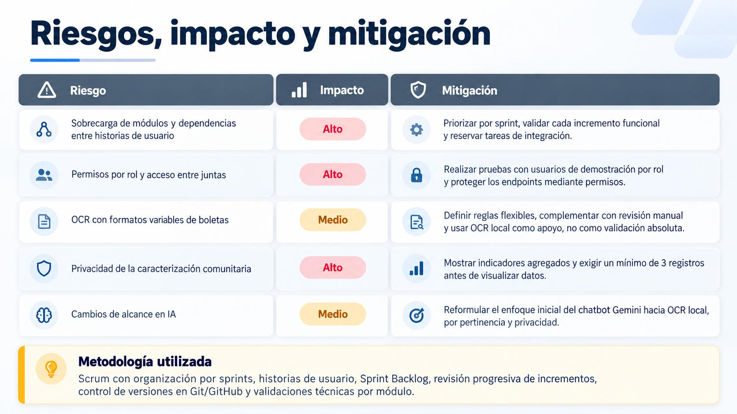

Planificación y estimación de riesgos
Gestión de riesgos del proyecto bajo Scrum
Capstone Ingeniería Informática · Plataforma para Juntas de Vecinos
10

Slide 12
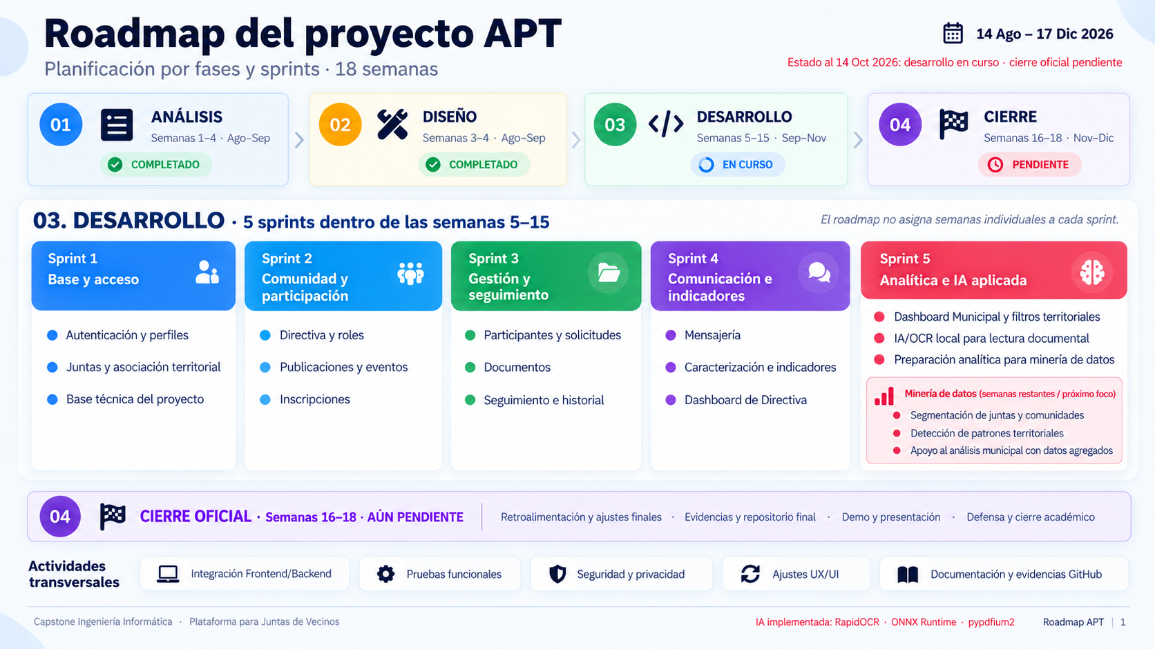
Planificación
Capstone Ingeniería Informática · Plataforma para Juntas de Vecinos
11

Slide 13
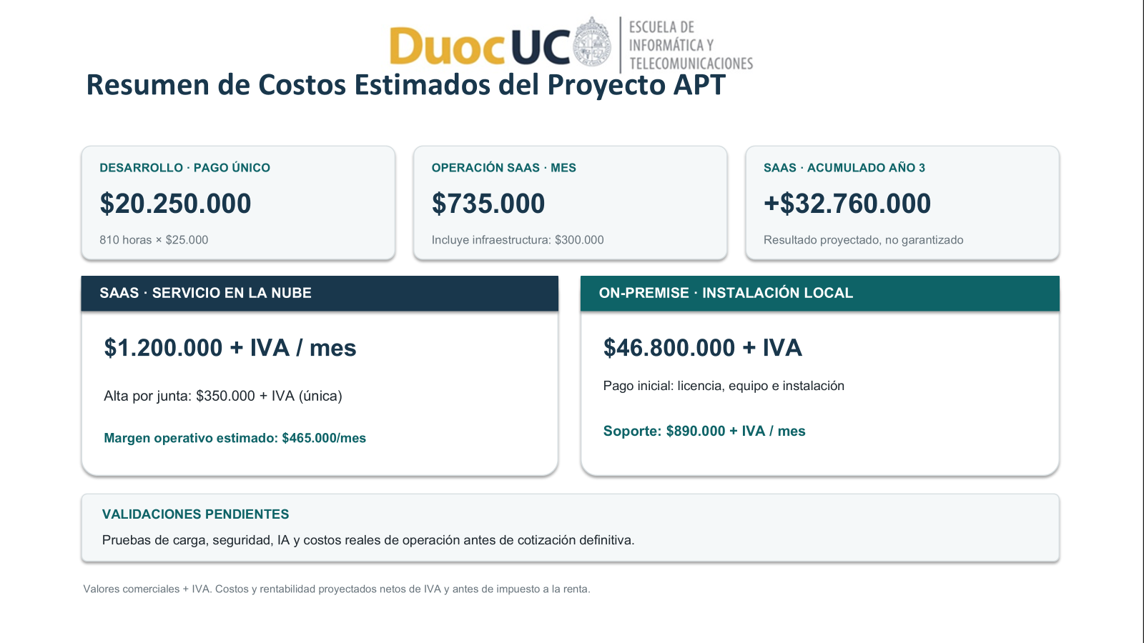
Resumen de costos estimados del proyecto
Estimación académica de recursos y costos directos
Capstone Ingeniería Informática · Plataforma para Juntas de Vecinos
12

Slide 14
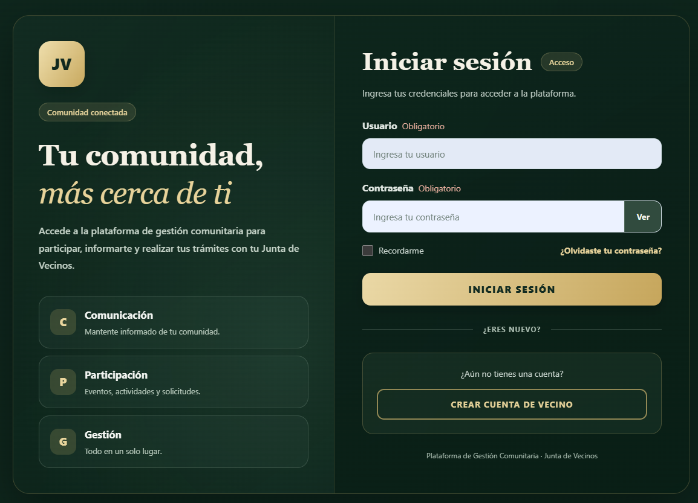
Demo
Capstone Ingeniería Informática · Plataforma para Juntas de Vecinos
13

Slide 15
